Slide 1


E-BOX TYPE UNLOCK BY MOBILE
ตู้รับพัสดุแบบปลดล๊อคด้วยมือถือ
ผู้นำเสนอ นายภาณุพงษ์ จันราช
นายสิทธิกร ประสันลักษ์
นายพชร วรรณวัตร์
ที่ปรึกษา ผศ.ดร.พรพิศุทธิ์ วรจิรันตน์

Slide 2

วัตถุประสงค์ - เพื่อช่วยให้ไม่ต้องเสียเวลามายืนรอรับของ - เพื่อช่วยให้เมื่อไม่สะดวกรับพัสดุด้วยตนเอง ก็สามารถรับของได้

Slide 3
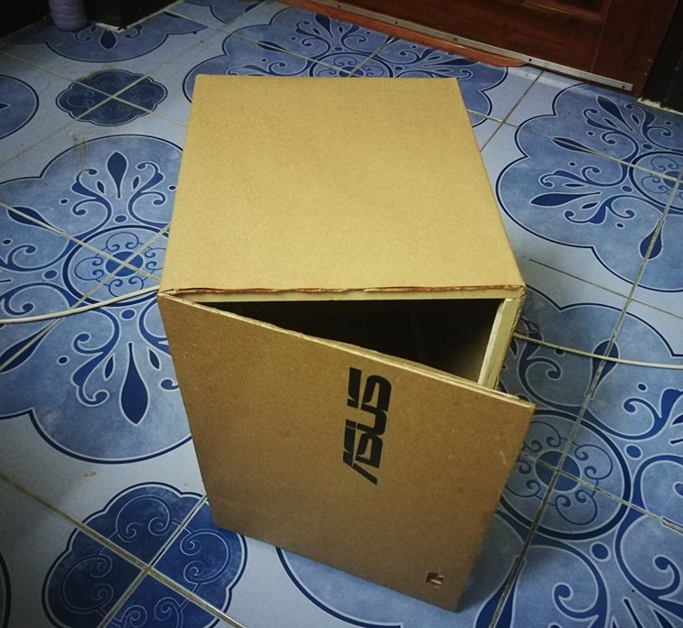
ขอบเขตของโครงงาน -กล่องรับพัสดุมีขนาด 35x24x30 cm ซึ่งมีขนาดที่จำกัด ถ้าของเต็มไม่ถูกนำออกโดยเจ้าของ ตู้ก็จะใช้งานไม่ได้ - ตู้จะถูกเปิดเมื่อถูกสั่งการผ่านserial monitor - เมื่อมีการเปิด-ปิดตู้เเล้ว ระบบเซนเซอร์จะมีการตรวจสอบว่ามีการนำพัสดุเข้าไปในตู้เเล้วหรือยัง โดยถ้ามีการนำเข้าไปเเล้ว จะมีการเเจ้งเตือนไปยัง serial monitor

Slide 4
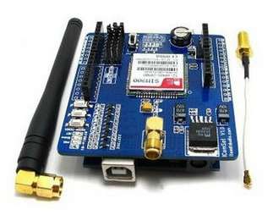
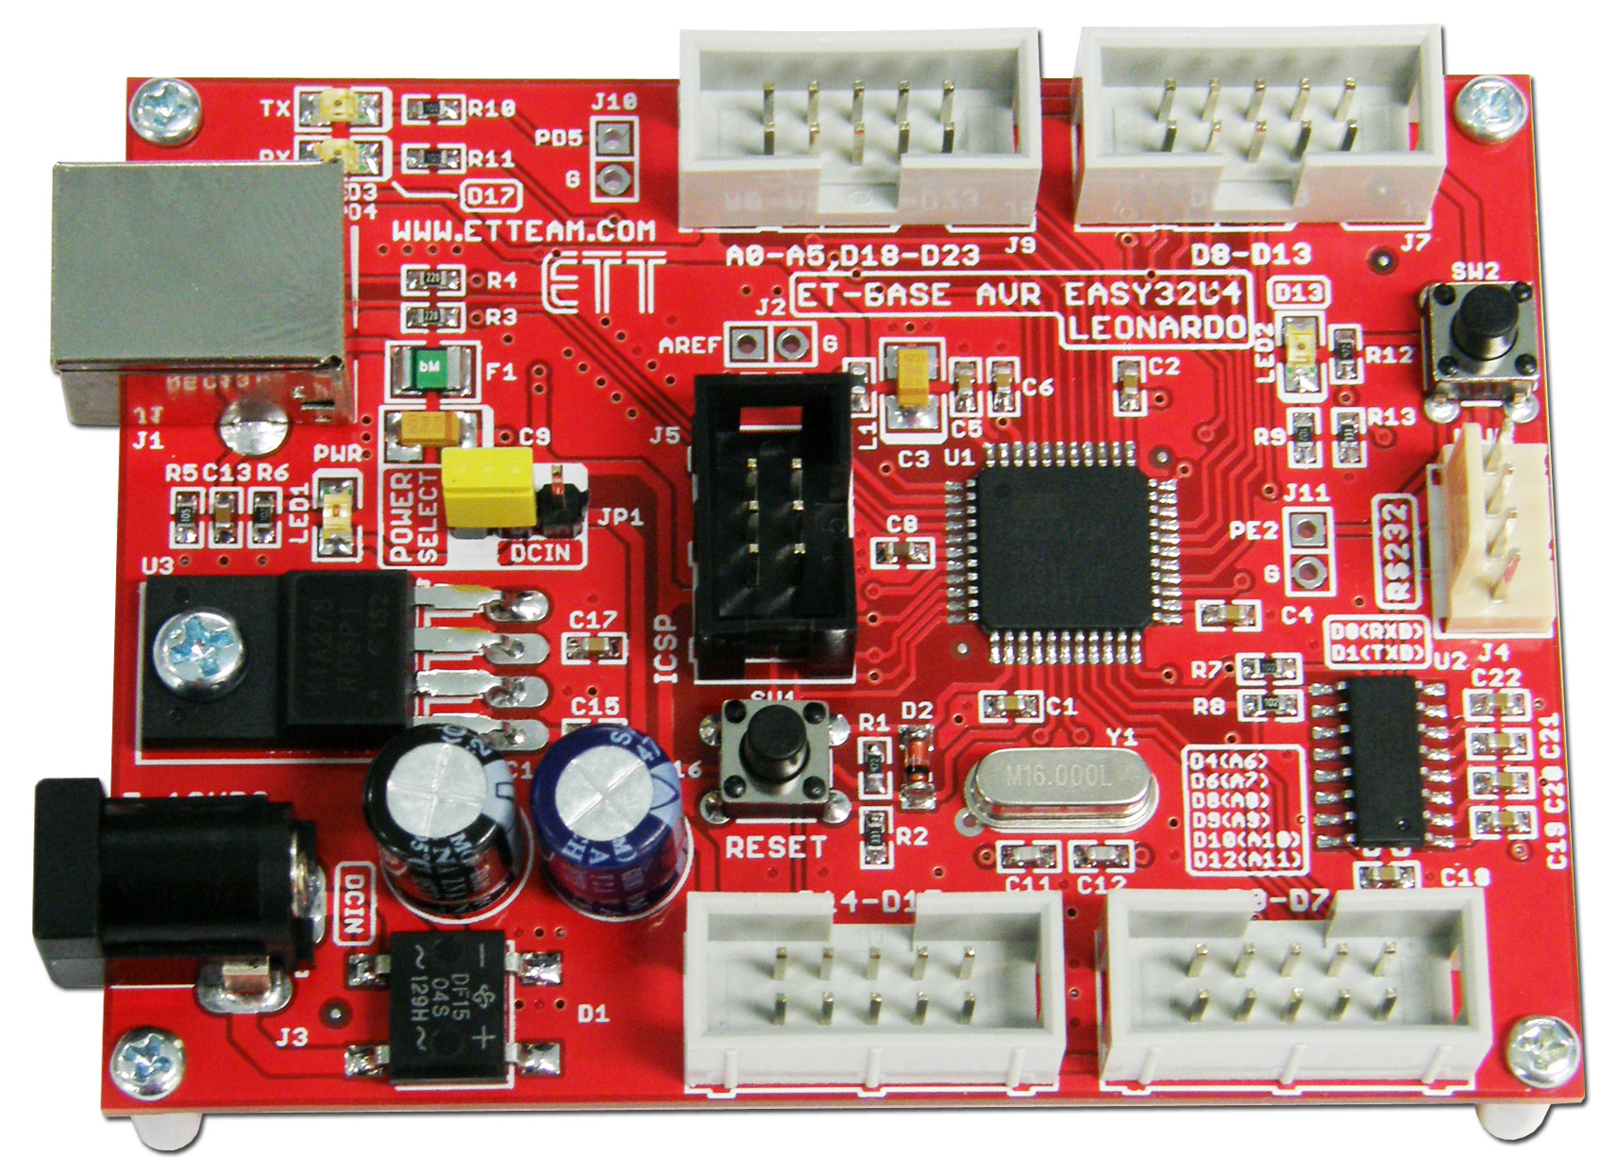
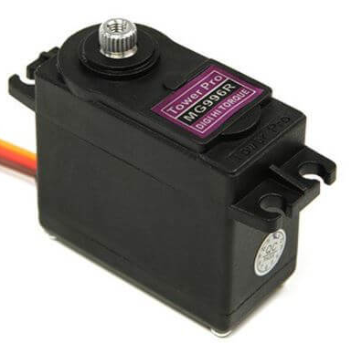
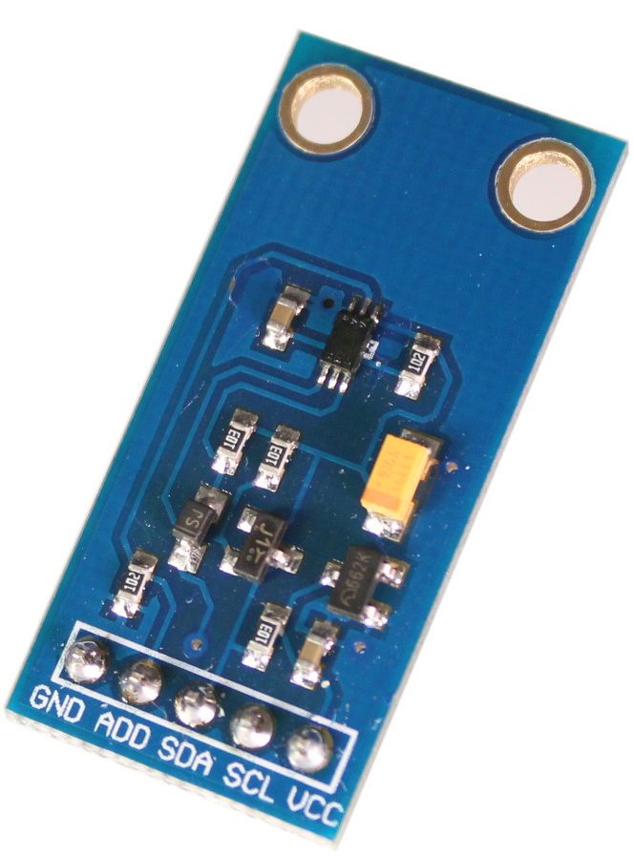
เครื่องมือและอุปกรณ์ที่ใช้ -Module SIM 900 -บอร์ด Arduino Leonardo ETT Easy 32u4 -กล่องขนาด 35x24x30 cm (ไม่ใช่ตู้เหล็ก) -เซนเซอร์ตรวจจับเเสง BH1750 LUX SENSOR -servo moter

Slide 5
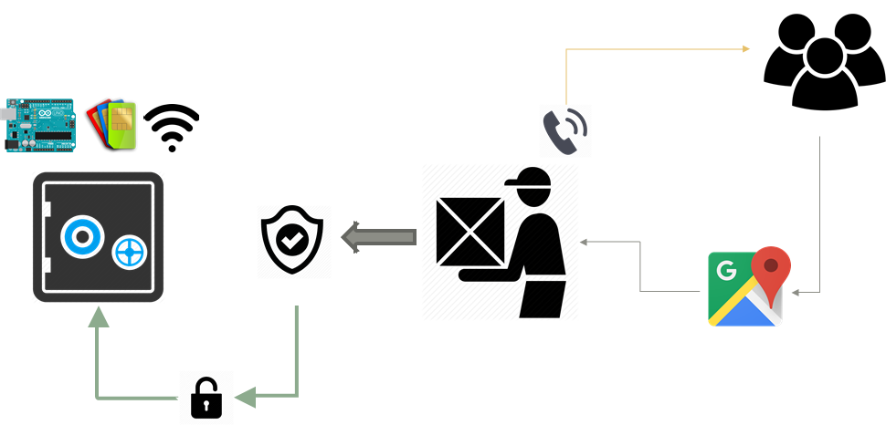
ฟังก์ชั่นและหลักการทำงาน - สั่งเปิดตู้ด้วยการกดโทรออกด้วยเจ้าของตู้เอง - มีเซนเซอร์ตรวจสอบว่ามีพัสดุเข้าไปในตู้จริงหรือไม่ พร้อมทั้งเเจ้งเตือนสถานะผ่าน serial monitor ของผู้ใช้

Slide 6
Thank you

